Slide 1
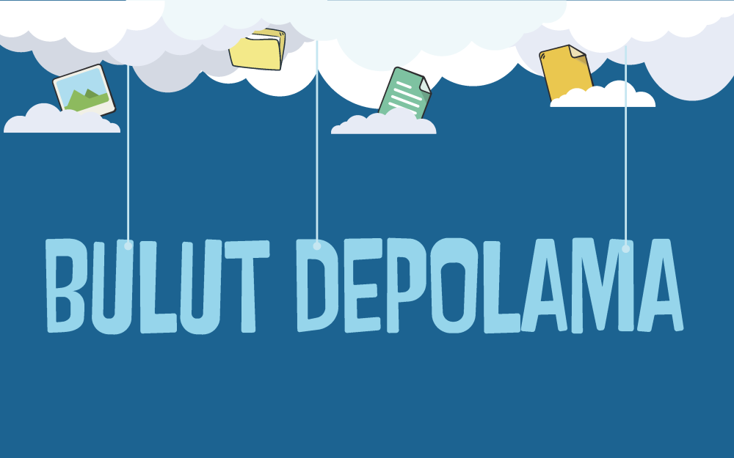

Slide 2
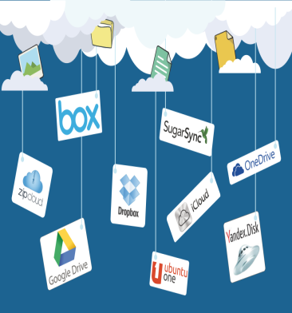

Slide 3
BULUT DEPOLAMA HİZMETLERİ
Birçok şirket, kullanıcılara dosyalarını internet üzerinde depolayabilmesi için hizmet vermektedir.
Şimdi bazılarını inceleyeceğiz.

Slide 7
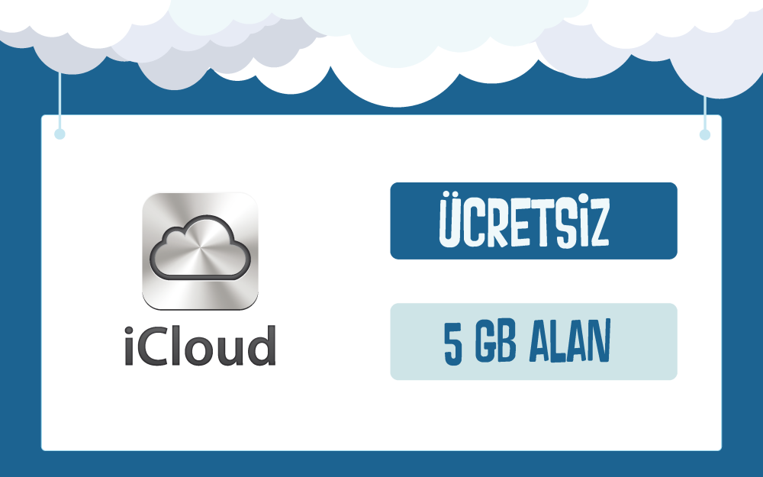

Slide 9
Bulut Depolamanın Sağladığı Kolaylıklar

Slide 10
Dosyaların her yerden ve her zaman ulaşılabilir olması
Buluta yüklenen dosyaların bilgisayarda yer
kaplamaması,
Birçok hizmetin ücretsiz olması,
Bilgisayarın bozulması, çökmesi durumunda dosyaların zarar görmemesi gibi kolaylıklar sağlamaktadır.

Slide 11
Güvenlik ve Gizlilik Boyutunda
Karşılaşılabilecek Durumlar

Slide 12
Hesapların ele geçirilmesi durumunda tüm
dosyalarınız çalınabilir.
Yanlış paylaşımlar sonucu dosyalarınıza
herkes ulaşabilir.
Servis sağlayıcının hizmeti durdurması ile
tüm dosyalarınız silinebilir.

